Slide 1
Épreuve de mise en perspective didactique d’un dossier de recherche
Lydia Chabane

Slide 2
Plan
Mon parcours
Scolaire et professionnel
Mes travaux de recherche
Présentation
Mise en perspective didactique
Ma mission doctorale
Présentation
Mise en perspective didactique

Slide 3
I. Mon parcours

Slide 4
Mon parcours scolaire et professionnel
2013 – 2015 | CPGE (MPSI/MP*) au lycée Chaptal (Paris)
2015 – 2017 | L3/M1 Magistère de physique fondamentale d’Orsay
2017 – 2018 | M2 ICFP – Parcours Physique Quantique à l’ENS (Paris)
2018 – 2021 | Thèse en physique statistique à IJCLab (Orsay) sous la direction de Gatien Verley et Raphaël Chétrite - Mission doctorale de médiation scientifique à la MISS (Orsay)
Fév - Mai 2022 | Consultante scientifique à Auditex (Paris)
2022 - 2023 | Préparation de l’agrégation au centre de Montrouge

Slide 5
II.
1. Mes travaux de recherche

Slide 6

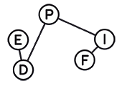


Mon sujet de thèse
« De la rareté à la typicité : le parcours improbable
d’une grande déviation »
Superviseurs: - Gatien Verley (IJCLab)
- Raphaël Chétrite (Laboratoire J.A. Dieudonné, Nice)
Soutenue le 26 novembre 2021 à IJCLab.

Slide 7
Mon sujet de thèse
« De la rareté à la typicité : le parcours improbable
d’une grande déviation »
Superviseurs: - Gatien Verley (IJCLab)
- Raphaël Chétrite (Laboratoire J.A. Dieudonné, Nice)
Soutenue le 26 novembre 2021 à IJCLab.
Je suis une grande déviation (rare)
Je suis devenue une valeur typique (probable)

Slide 8
Contexte
En physique statistique d’équilibre:

Slide 9
Contexte
En physique statistique d’équilibre:
Ensemble microcanonique
Ensemble canonique

Slide 10
Contexte
En physique statistique d’équilibre:
Ensemble microcanonique
Ensemble canonique
Notions généralisées dans le cadre de la physique statistique hors équilibre

Slide 11
Contexte
En physique statistique d’équilibre:
Ensemble microcanonique
Ensemble canonique
Notions généralisées dans le cadre de la physique statistique hors équilibre
Notion de contrainte (conditionnement)

Slide 12
Thermodynamique stochastique : Motivation
Physique statistique classique | Thermodynamique stochastique
Équilibre | Hors équilibre

Slide 13
Thermodynamique stochastique : Motivation
Physique statistique classique | Thermodynamique stochastique
Équilibre | Hors équilibre
Grand nombre de particules | Nombre arbitraire de particules

Slide 14
Thermodynamique stochastique : Motivation
Physique statistique classique | Thermodynamique stochastique
Équilibre | Hors équilibre
Grand nombre de particules | Nombre arbitraire de particules
Observables thermodynamiques données par leur valeurs moyennes | Observables thermodynamiques fluctuantes

Slide 15
Thermodynamique stochastique : Motivation
Physique statistique classique | Thermodynamique stochastique
Équilibre | Hors équilibre
Grand nombre de particules | Nombre arbitraire de particules
Observables thermodynamiques données par leur valeurs moyennes | Observables thermodynamiques fluctuantes

Slide 16
Thermodynamique stochastique : Motivation
Physique statistique classique | Thermodynamique stochastique
Équilibre | Hors équilibre
Grand nombre de particules | Nombre arbitraire de particules
Observables thermodynamiques données par leur valeurs moyennes | Observables thermodynamiques fluctuantes
Grand nombre de systèmes réels avec d’importantes fluctuations thermiques

Slide 17
Comment définir ces grandeurs fluctuantes ?
1. Cadre mathématique

Slide 18

Comment définir ces grandeurs fluctuantes ?
1. Cadre mathématique

Slide 19



Comment définir ces grandeurs fluctuantes ?
1. Cadre mathématique
Aléatoirement

Slide 20
Comment définir ces grandeurs fluctuantes ?
1. Cadre mathématique
+
-
Aléatoirement

Slide 21
Comment définir ces grandeurs fluctuantes ?
1. Cadre mathématique
+
-
Aléatoirement

Slide 22
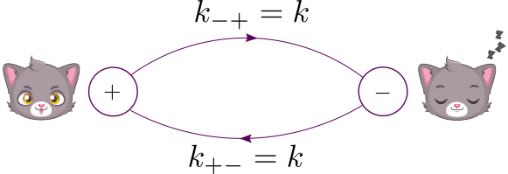
Comment définir ces grandeurs fluctuantes ?
2. Modélisation par un processus de Markov

Slide 23
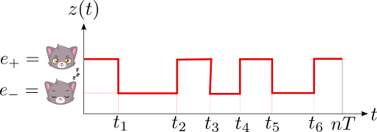
Comment définir ces grandeurs fluctuantes ?
3. Notion de trajectoire
En rouge: un exemple de trajectoire [z]

Slide 24
Comment définir ces grandeurs fluctuantes ?
3. Notion de trajectoire
En rouge: un exemple de trajectoire [z]

Slide 25
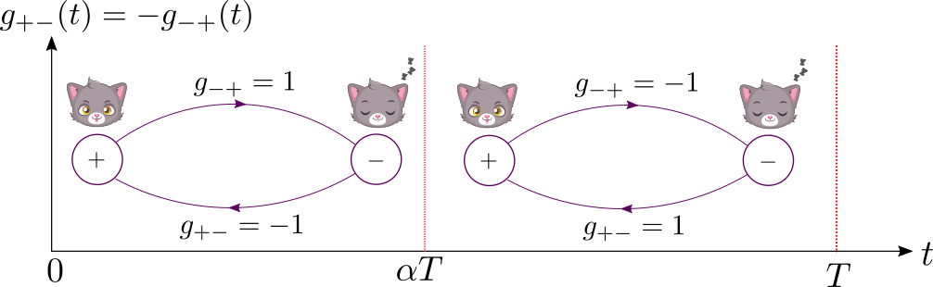
Comment définir ces grandeurs fluctuantes ?
4. Exemple de grandeur fluctuante
Nous voulons savoir si le chat :
s’endort plus qu’il ne se réveille le jour
- se réveille plus qu’il ne s’endort la nuit
Jour
Nuit

Slide 26
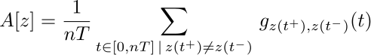
Comment définir ces grandeurs fluctuantes ?
4. Exemple de grandeur fluctuante
Nous voulons savoir si le chat :
s’endort plus qu’il ne se réveille le jour
- se réveille plus qu’il ne s’endort la nuit
Jour
Nuit
Observable

Slide 27
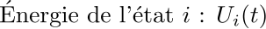
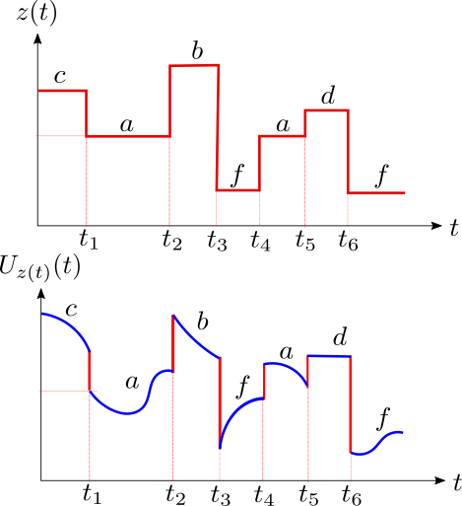
Et en physique ?

Slide 28
Et en physique ?

Slide 29
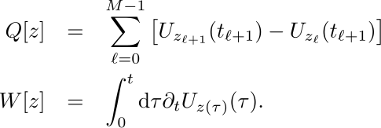
Et en physique ?
Chaleur :

Slide 30
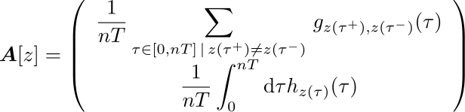
Et en physique ?
Chaleur :
Observable à deux composantes

Slide 31
Et en physique ?
Chaleur :
Observable à deux composantes

Slide 32
Et en physique ?
Chaleur :
Observable à deux composantes
Travail :

Slide 33
Comportement dans la limite de temps long
Théorie des grandes déviations

Slide 34
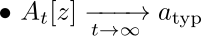
Comportement dans la limite de temps long
Théorie des grandes déviations

Slide 35
Comportement dans la limite de temps long
Théorie des grandes déviations

Slide 36
Comportement dans la limite de temps long
Théorie des grandes déviations

Slide 37
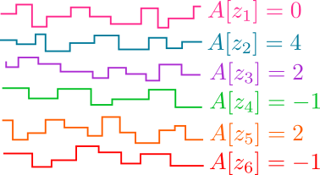
Problématique : problème de conditionnement
Conditionnement de l’observable sur une grande déviation (fluctuation rare)

Slide 38
Problématique : problème de conditionnement
Conditionnement de l’observable sur une grande déviation (fluctuation rare)

Slide 39
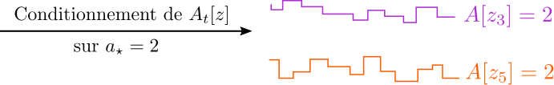
Problématique : problème de conditionnement
Conditionnement de l’observable sur une grande déviation (fluctuation rare)

Slide 40
Problématique : problème de conditionnement
Conditionnement de l’observable sur une grande déviation (fluctuation rare)
Objectif : Trouver un processus de Markov effectif équivalent au processus conditionné dans la limite des temps longs, i.e. pour lequel la valeur typique de l’observable sous ce nouveau processus vaut la valeur imposée.

Slide 41
Problématique : problème de conditionnement
Objectif : Trouver un processus de Markov effectif équivalent au processus conditionné dans la limite des temps longs.

Slide 42
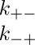
Problématique : problème de conditionnement
Objectif : Trouver un processus de Markov effectif équivalent au processus conditionné dans la limite des temps longs.

Slide 43
Problématique : problème de conditionnement
Objectif : Trouver un processus de Markov effectif équivalent au processus conditionné dans la limite des temps longs.

Slide 44
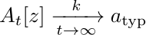
Problématique : problème de conditionnement
Objectif : Trouver un processus de Markov effectif équivalent au processus conditionné dans la limite des temps longs.

Slide 45
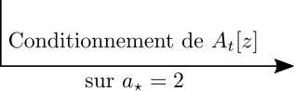
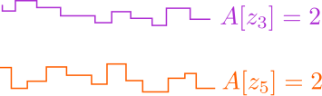
Problématique : problème de conditionnement
Objectif : Trouver un processus de Markov effectif équivalent au processus conditionné dans la limite des temps longs.

Slide 46
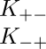
Problématique : problème de conditionnement
Objectif : Trouver un processus de Markov effectif équivalent au processus conditionné dans la limite des temps longs.

Slide 47
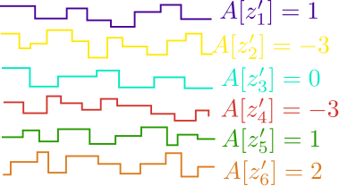
Problématique : problème de conditionnement
Objectif : Trouver un processus de Markov effectif équivalent au processus conditionné dans la limite des temps longs.

Slide 48
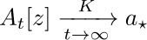
Problématique : problème de conditionnement
Objectif : Trouver un processus de Markov effectif équivalent au processus conditionné dans la limite des temps longs.

Slide 49
Résolution
Ce problème a été résolu pour :
Des processus de Markov impliquant des taux de transition indépendants du temps.
Des observables mettant en jeu des fonctions indépendantes du temps.
Contribution personnelle
Résolution pour :
Des processus de Markov impliquant des taux de transition périodiques.
Des observables mettant en jeu des fonctions périodiques.

Slide 50
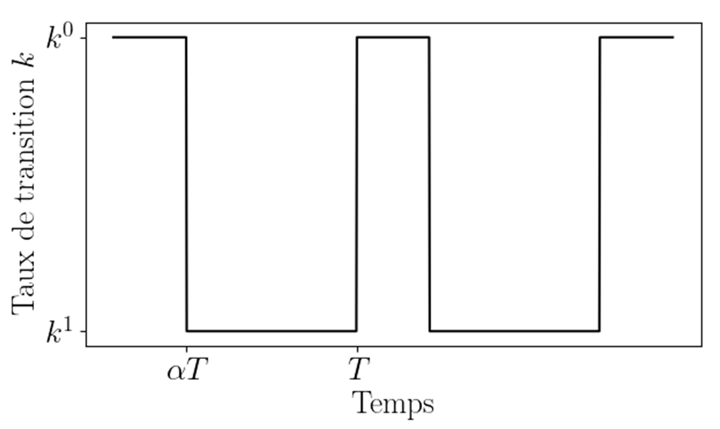
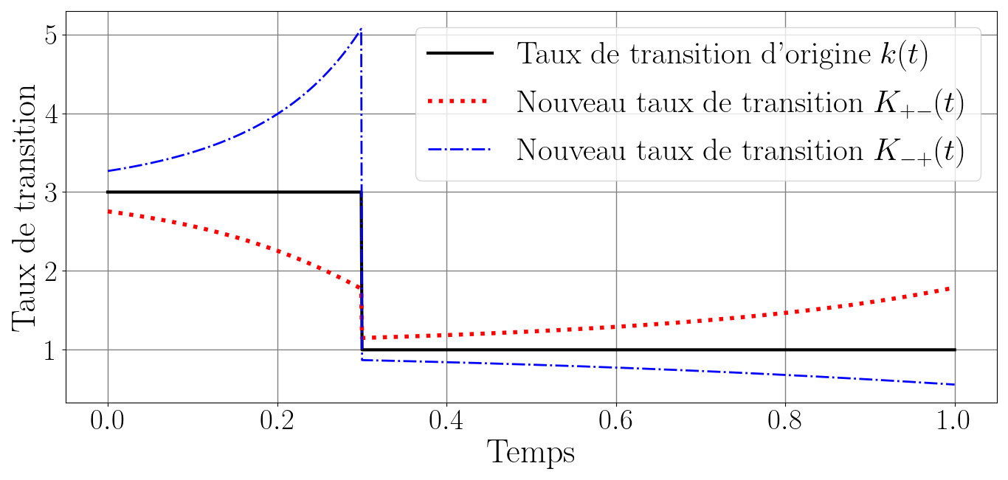
Application au chat
Taux de transition périodique
Observable

Slide 51
Conclusion
« De la rareté à la typicité : le parcours improbable
d’une grande déviation »
La grande déviation d’un processus est la valeur typique d’un autre processus.
Aspect fondamental: généralisation de concepts d’équilibre : ensembles canonique et microcanonique, équivalence d’ensemble.

Slide 52
Conclusion
« De la rareté à la typicité : le parcours improbable
d’une grande déviation »
La grande déviation d’un processus est la valeur typique d’un autre processus.
Aspect fondamental: généralisation de concepts d’équilibre : ensembles canonique et microcanonique, équivalence d’ensemble.
Microcanonique: contrainte sur l’énergie

Slide 53
Conclusion
« De la rareté à la typicité : le parcours improbable
d’une grande déviation »
La grande déviation d’un processus est la valeur typique d’un autre processus.
Aspect fondamental: généralisation de concepts d’équilibre : ensembles canonique et microcanonique, équivalence d’ensemble.
Microcanonique: contrainte sur l’énergie

Slide 54
Conclusion
« De la rareté à la typicité : le parcours improbable
d’une grande déviation »
La grande déviation d’un processus est la valeur typique d’un autre processus.
Aspect fondamental: généralisation de concepts d’équilibre : ensembles canonique et microcanonique, équivalence d’ensemble.
Microcanonique: contrainte sur l’énergie
Canonique: on fixe la valeur moyenne de l’énergie

Slide 55
Conclusion
« De la rareté à la typicité : le parcours improbable
d’une grande déviation »
La grande déviation d’un processus est la valeur typique d’un autre processus.
Aspect fondamental: généralisation de concepts d’équilibre : ensembles canonique et microcanonique, équivalence d’ensemble.
Microcanonique: contrainte sur l’énergie
Canonique: on fixe la valeur moyenne de l’énergie
Équivalence des ensembles canonique et microcanonique dans la limite thermodynamique

Slide 56
Conclusion
« De la rareté à la typicité : le parcours improbable
d’une grande déviation »
La grande déviation d’un processus est la valeur typique d’un autre processus.
Aspect fondamental: généralisation de concepts d’équilibre : ensembles canonique et microcanonique, équivalence d’ensemble.
Microcanonique: contrainte sur l’énergie
Processus conditionné: contrainte sur l’observable
Canonique: on fixe la valeur moyenne de l’énergie
Équivalence des ensembles canonique et microcanonique dans la limite thermodynamique

Slide 57
Conclusion
« De la rareté à la typicité : le parcours improbable
d’une grande déviation »
La grande déviation d’un processus est la valeur typique d’un autre processus.
Aspect fondamental: généralisation de concepts d’équilibre : ensembles canonique et microcanonique, équivalence d’ensemble.
Microcanonique: contrainte sur l’énergie
Processus conditionné: contrainte sur l’observable
Canonique: on fixe la valeur moyenne de l’énergie
Processus effectif : on fixe la valeur typique de l’observable
Équivalence des ensembles canonique et microcanonique dans la limite thermodynamique

Slide 58
Conclusion
« De la rareté à la typicité : le parcours improbable
d’une grande déviation »
La grande déviation d’un processus est la valeur typique d’un autre processus.
Aspect fondamental: généralisation de concepts d’équilibre : ensembles canonique et microcanonique, équivalence d’ensemble.
Microcanonique: contrainte sur l’énergie
Processus conditionné: contrainte sur l’observable
Canonique: on fixe la valeur moyenne de l’énergie
Processus effectif : on fixe la valeur typique de l’observable
Équivalence des ensembles canonique et microcanonique dans la limite thermodynamique
Equivalence des processus conditionné et effectif dans la limite de temps long

Slide 59
II.
2. Mise en perspective didactique de mes travaux de recherche

Slide 60
Réinvestissementent en tant qu’enseignante
Exemple d’activité : la réaction chimique: du microscopique au macroscopique
Niveau : Tle générale – Spécialité de physique-chimie
Format : séance interactive en groupe en fin de chapitre

Slide 61
Réinvestissementent en tant qu’enseignante
Exemple d’activité : la réaction chimique: du microscopique au macroscopique
Niveau : Tle générale – Spécialité de physique-chimie
Format : séance interactive en groupe en fin de chapitre
Chapitre : Modéliser l’évolution temporelle d’un système, siège d’une transformation chimique

Slide 62
Réinvestissementent en tant qu’enseignante
Exemple d’activité : la réaction chimique: du microscopique au macroscopique
Niveau : Tle générale – Spécialité de physique-chimie
Format : séance interactive en groupe en fin de chapitre
Chapitre : Modéliser l’évolution temporelle d’un système, siège d’une transformation chimique
Cours précédent
Modélisation macroscopique
Vitesse de disparition d’un réactif
Loi d’ordre 1
Equation d’évolution de la concentration

Slide 63
Réinvestissementent en tant qu’enseignante
Exemple d’activité : la réaction chimique: du microscopique au macroscopique
Niveau : Tle générale – Spécialité de physique-chimie
Format : séance interactive en groupe en fin de chapitre
Chapitre : Modéliser l’évolution temporelle d’un système, siège d’une transformation chimique
Cours précédent
Cours actuel
Modélisation macroscopique
Vitesse de disparition d’un réactif
Loi d’ordre 1
Equation d’évolution de la concentration
Modélisation microscopique
Acte élémentaire
Notion de choc efficace et son caractère aléatoire

Slide 64
Réinvestissementent en tant qu’enseignante
Exemple d’activité : la réaction chimique: du microscopique au macroscopique
Niveau : Tle générale – Spécialité de physique-chimie
Format : séance interactive en groupe en fin de chapitre
Chapitre : Modéliser l’évolution temporelle d’un système, siège d’une transformation chimique
Cours précédent
Cours actuel
Modélisation macroscopique
Vitesse de disparition d’un réactif
Loi d’ordre 1
Equation d’évolution de la concentration
Modélisation microscopique
Acte élémentaire
Notion de choc efficace et son caractère aléatoire

Slide 65
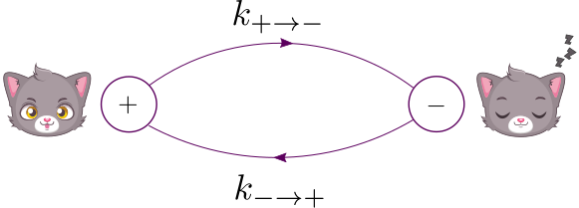
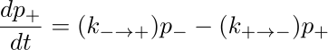
Partie 1 : Modélisation probabiliste
Format : Discussion en classe entière
Document introductif :
Notions introduites : état, transition, probabilité d’occupation, taux de transition.
Évolution de la probabilité :

Slide 66
Partie 2 : Application à une réaction chimique
Format: Travail en autonomie intragroupe.
Hypothèses : B en excès. Réaction d’ordre 1.
Questions de cours : Rappeler l’équation d’évolution de la concentration du réactif A.

Slide 67
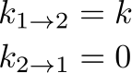
Partie 2 : Application à une réaction chimique
Format: Travail en autonomie intragroupe.
Hypothèses : B en excès. Réaction d’ordre 1.
Questions de cours : Rappeler l’équation d’évolution de la concentration du réactif A.
Objectif : Modéliser cette réaction en utilisant des probabilités.
Taux de transition
Système
Molécule A
Etats
Libre (1) ou Lié (2)
Transition
1 vers 2

Slide 68
Partie 2 : Application à une réaction chimique
Format: Travail en autonomie intragroupe.
Hypothèses : B en excès. Réaction d’ordre 1.
Questions de cours : Rappeler l’équation d’évolution de la concentration du réactif A.
Objectif : Modéliser cette réaction en utilisant des probabilités.
Taux de transition
Système
Molécule A
Etats
Libre (1) ou Lié (2)
Transition
1 vers 2

Slide 69
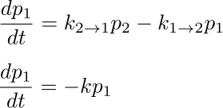
Partie 2 : Application à une réaction chimique
Format: Travail en autonomie intragroupe.
Hypothèses : B en excès. Réaction d’ordre 1.
Questions de cours : Rappeler l’équation d’évolution de la concentration du réactif A.
Objectif : Modéliser cette réaction en utilisant des probabilités.
Taux de transition
Système
Molécule A
Etats
Libre (1) ou Lié (2)
Transition
1 vers 2
Évolution de la probabilité :

Slide 70

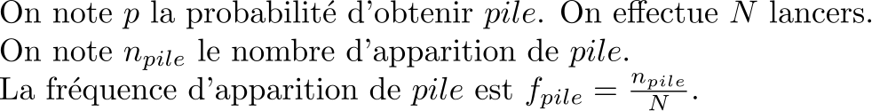
Partie 3 : Lien avec la chimie
Objectif : Faire le lien entre les descriptions microscopique et macroscopique.
Format: Analyse documentaire. Travail guidé intra-groupe.
Restitution : discussion/débat intergroupe.
Document : Loi des grands nombres

Slide 71
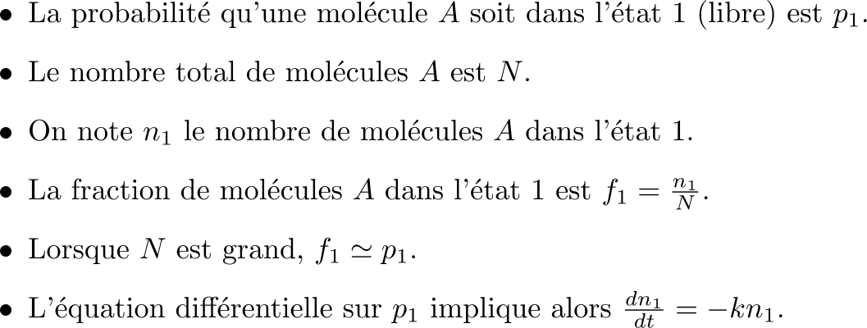
Partie 3 : Lien avec la chimie
Application à la réaction chimique
Conclusion : Restitution générale, discussion physique

Slide 72
III. Ma mission doctorale

Slide 73
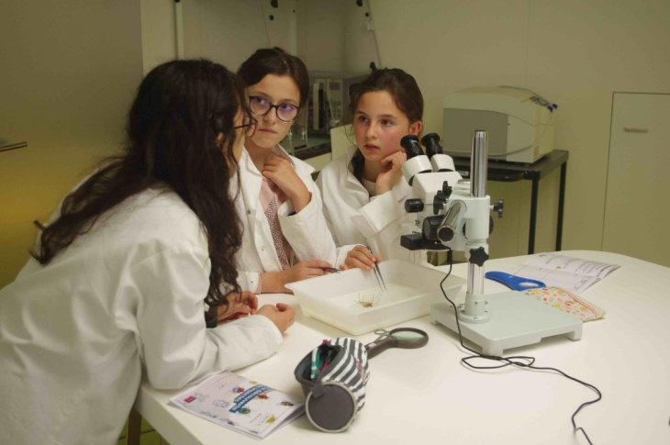
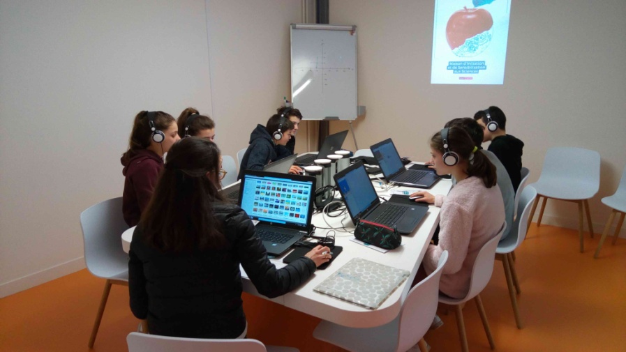
La MISS
Maison d’Initiation et de Sensibilisation aux Sciences
Du CE2 à la 3ème.
Divers ateliers: maths, physique, SVT, histoire, etc.

Slide 74
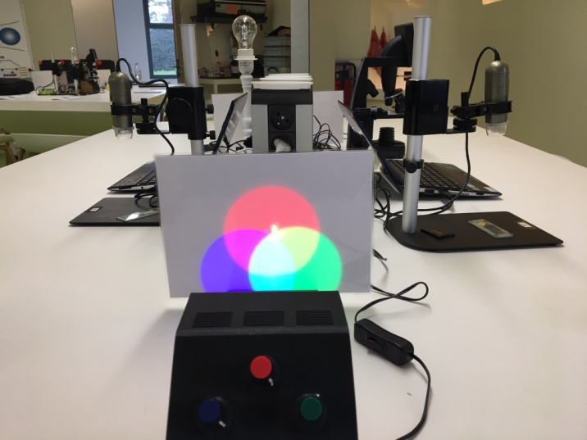
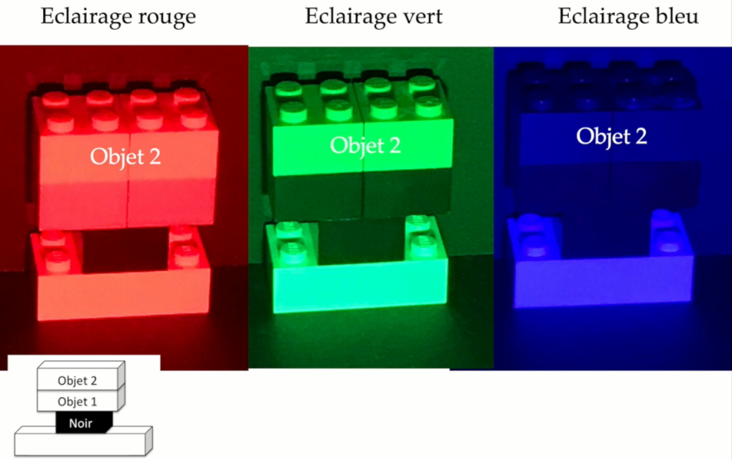
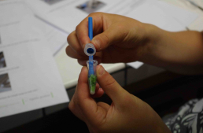

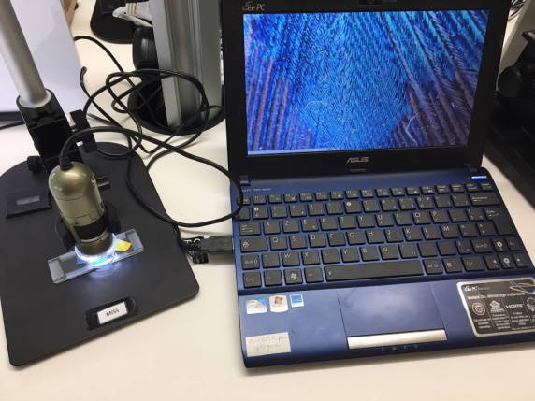
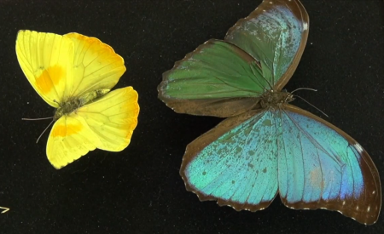
Exemple d’atelier : couleurs du nano-monde
(CE2 à la 6e)
Vision des couleurs
Couleur des objets
Couleur pigmentaire
Couleur structurelle

Slide 75
Réinvestissementent en tant qu’enseignante
En pratique :
Mettre en place une séance de TP
Gestion d’une classe, gestion du temps
Vis-à-vis de l’équipe pédagogique
Travail d’équipe et coordination
Compétence de pédagogie
Utilisation de nouveaux outils d’apprentissage
Méthodologie d’enseignement basée sur la démarche scientifique

Slide 76
Merci pour votre attention !

Slide 78
Réinvestissementent en tant qu’enseignante
Activité 3 : Et pour plusieurs molécules ?
Hypothèses : B en excès. Réaction d’ordre 1. N molécules A.
Problématique: Lorsque N est grand, l’étude devient difficile
Analogie avec des LEDs de couleur :
4
10²³
1
2
3
4
Solution : Etudier le nombre de LED dans chaque couleur
Objectif : Modéliser la réaction dans ce nouveau cadre.
Format: Travail guidé intra-groupe.

Slide 79
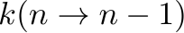
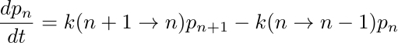
Réinvestissementent en tant qu’enseignante
Activité 3 : Et pour plusieurs molécules ?
Objectif : Modéliser la réaction dans ce nouveau cadre.
Format: Alternance entre discussion en classe entière et travail par groupe.
Etat n
Nombre de molécules A libres (dans l’état 1)
Transition
n vers n-1
Taux de transition
n-1
n
n+1
…
…
Évolution de la probabilité :

Slide 80
Réinvestissementent en tant qu’enseignante
Introduction: Animation https://phet.colorado.edu/sims/html/energy-forms-and-changes/latest/energy-forms-and-changes_en.html | Amener les élèves à identifier les différentes formes d’énergie ainsi que les conversions d’énergie en jeu.
Question : Quels sont les deux modes de transfert d’énergie ? | Discussion entre les élèves pour arriver à une réponse.
Manipulation qualitative : Glaçon que l’on fait tomber, puis que l’on pose sur une table immobile. Questions: - Quelles sont les énergies mises en jeu (cinétique, potentielle de pesanteur) ? - Y-a-t-il une énergie lorsque le glaçon est immobile ? | - Montrer des images/vidéos de différentes situations et demander de classer les énergies en jeu (cinétique/potentielle, microscopique/macroscopique). - Amener les élèves à la notion d’énergie interne.

Slide 81
Plan
Mon parcours
Scolaire et professionnel
Activités diverses : mise en perspective didactique
Mes travaux de recherche
Présentation
Mise en perspective didactique
Ma mission doctorale
Présentation
Mise en perspective didactique

Slide 82
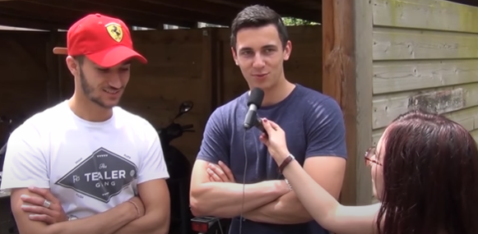
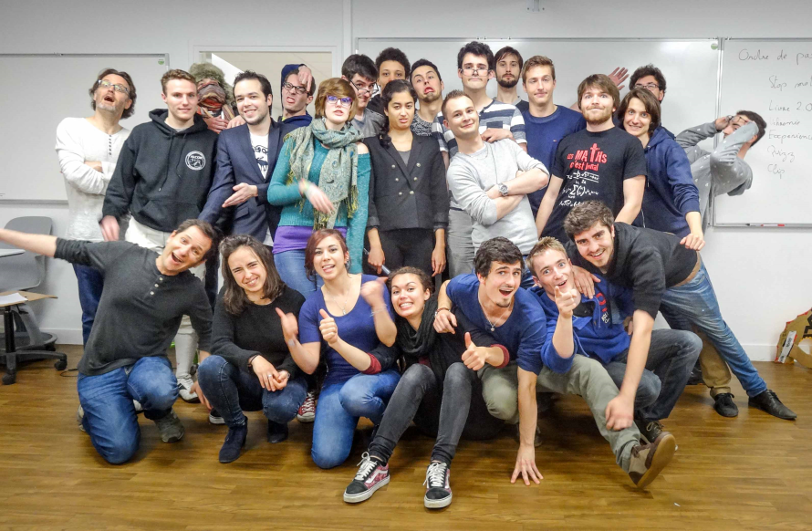
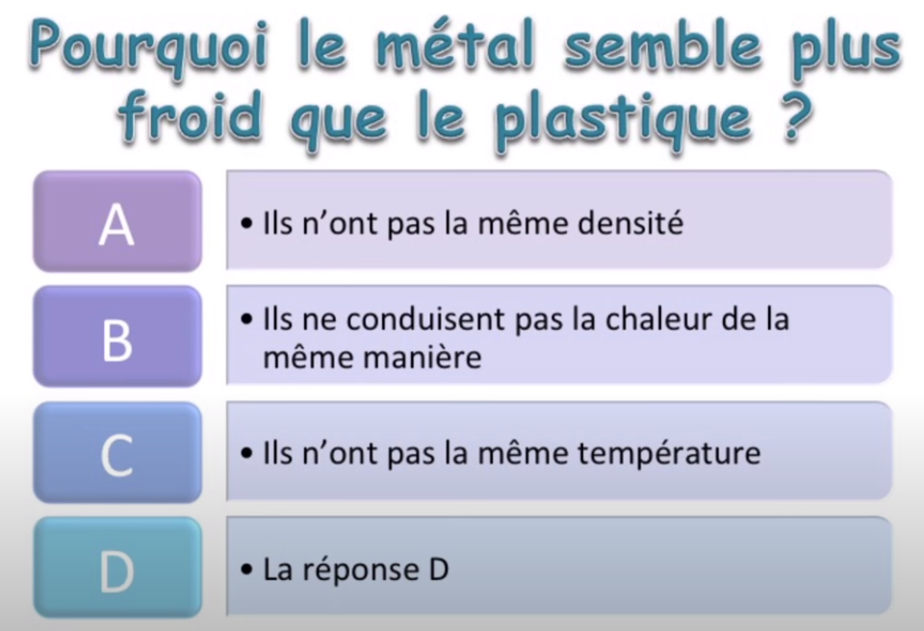
Activités diverses
Projet de vulgarisation scientifique (L3)

Slide 83
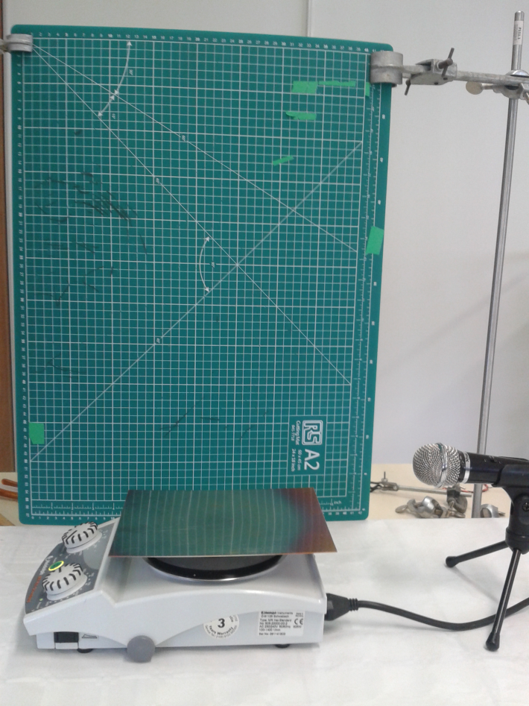
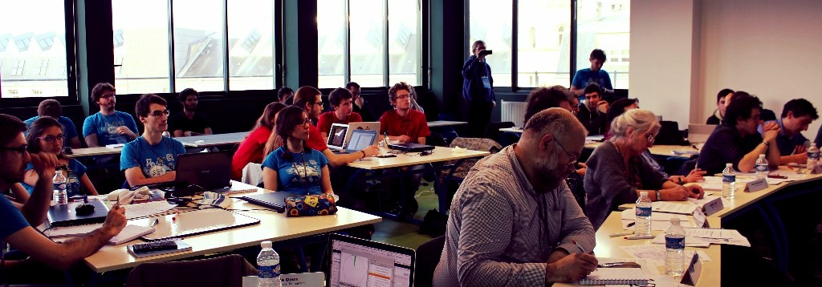

Activités diverses
Participation au french physicists’ tournament

Slide 84
Réinvestissementent en tant qu’enseignante
Mise en œuvre de méthodes pédagogiques innovantes
Utilisation de nouveaux outils
Apprentissage à travers des projets de groupe originaux
Tournois intra/inter établissements/Olympiades de Physique

Slide 85
Réinvestissementent en tant qu’enseignante
Exemple d’activité : premier principe de la thermodynamique
Niveau : Tle générale – Spécialité de physique-chimie
Chapitre : L’énergie : conversions et transferts
Partie : Effectuer des bilans d’énergie sur un système : le premier principe de la thermodynamique
Format : Activité interactive en groupe en amont du cours sur le premier principe.

Slide 86
Réinvestissementent en tant qu’enseignante
Activité 1 : Énergie: forme, conversion et transfert
Jeu de questions/réponses. Objectif : comprendre la différence entre les trois notions.
Animation : https://phet.colorado.edu/sims/html/energy-forms-and-changes/latest/energy-forms-and-changes_en.html
- Identifier des formes d’énergie
- Identifier des conversions d’énergie.
- Identifier des transfert d’énergie.
Transition : deux modes de transfert d’énergie.

Slide 87
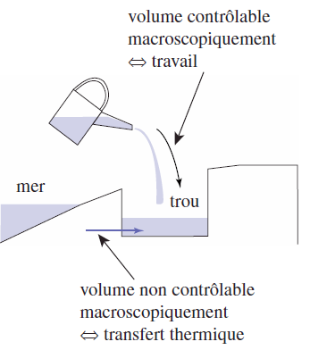
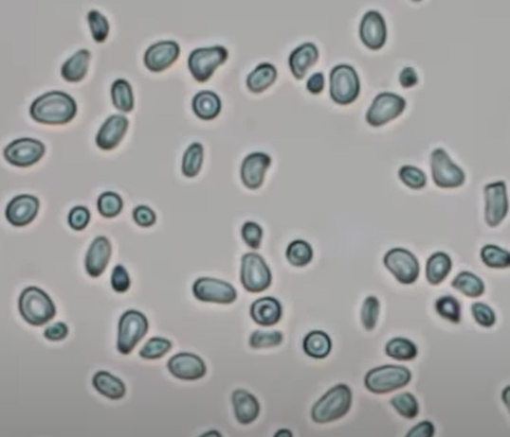
Réinvestissementent en tant qu’enseignante
Activité 2 : Transfert d’énergie : étude documentaire
Doc 1 : Définition du travail
Doc 4 : Analogie hydraulique
Doc 2 : Vidéo sur l’agitation thermique
ttps://www.youtube.com/watch?v=R5t-oA796to
- Donner des exemples de travail et de transfert thermique dans la vie de tous les jours.
Doc 3 : Définition du transfert thermique

Slide 88

Réinvestissementent en tant qu’enseignante
Activité 3 : Énergie interne
Temps de réflexion par groupe : Y-a-t-il une énergie mise en jeu ?
Discussion/débat intergroupe :
Définir l’énergie interne.
Montrer des images/vidéos de différentes situations et demander de classer les énergies en jeu (cinétique/potentielle, microscopique/macroscopique).
Restitution : Document-réponse.

Slide 89
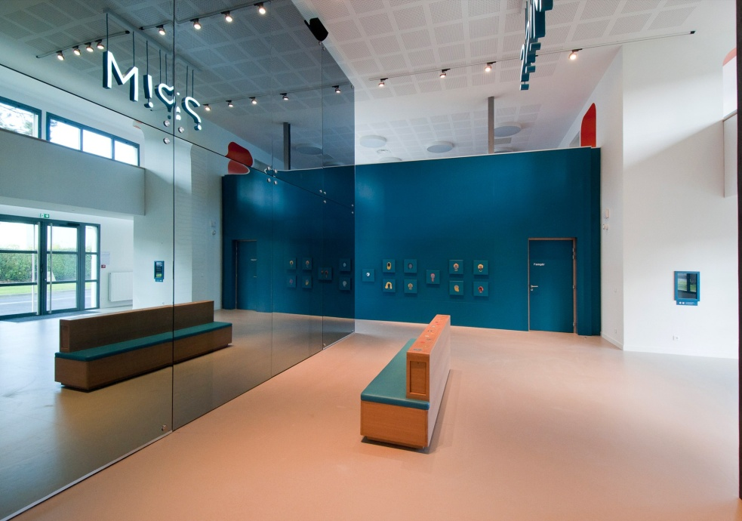
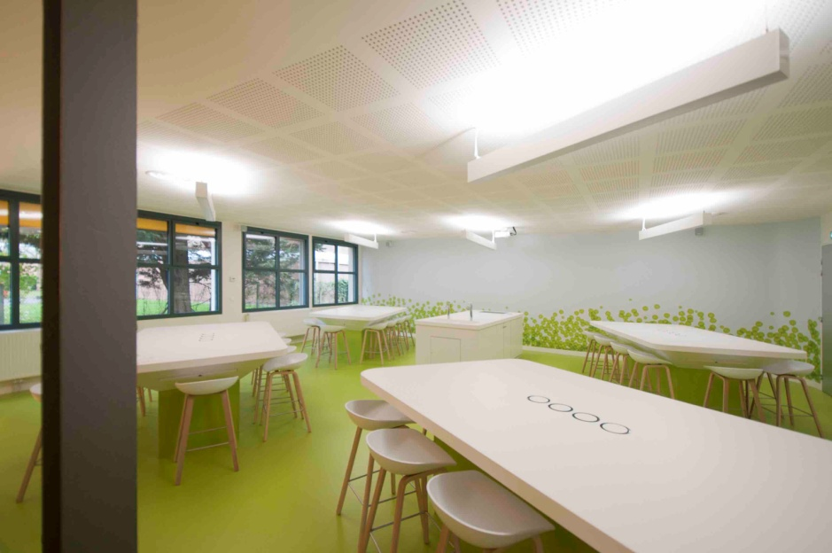
La MISS
Maison d’Initiation et de Sensibilisation aux Sciences

